Slide 1
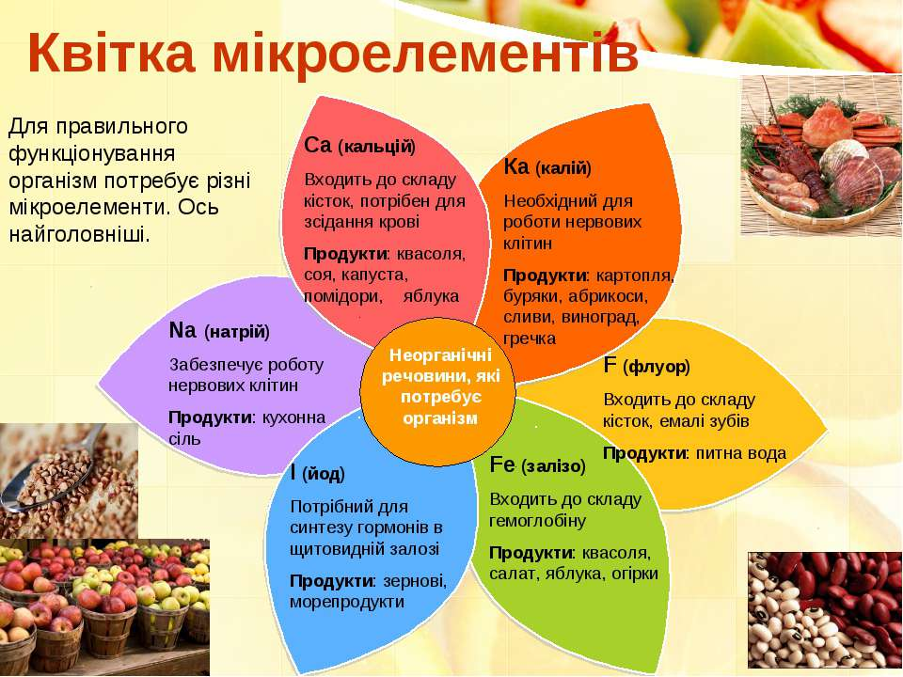
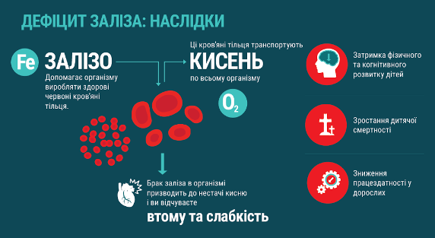
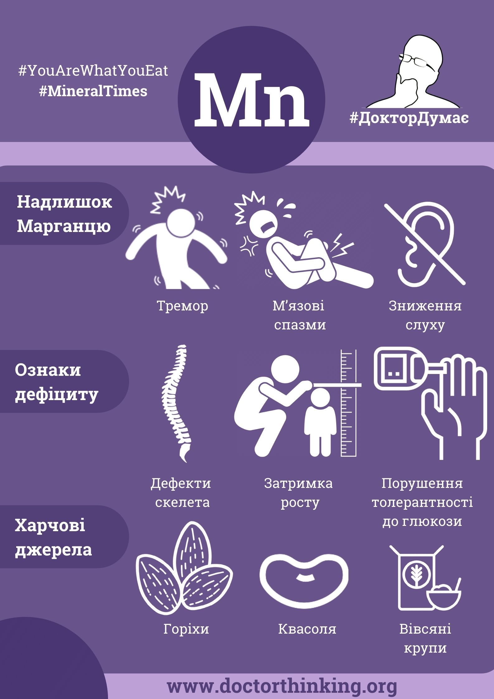
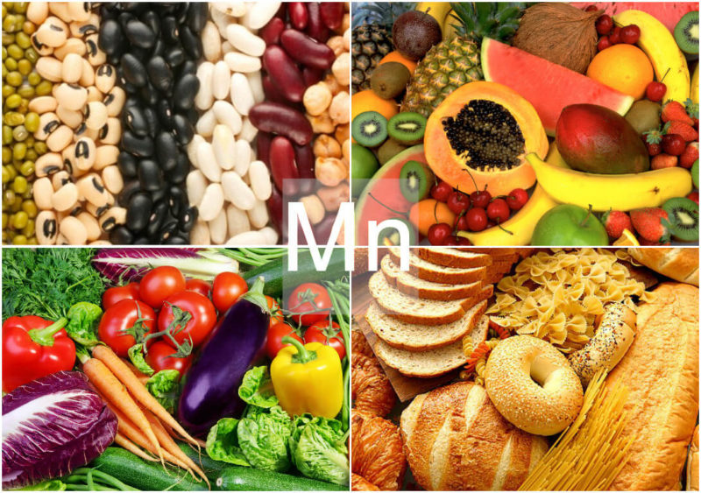
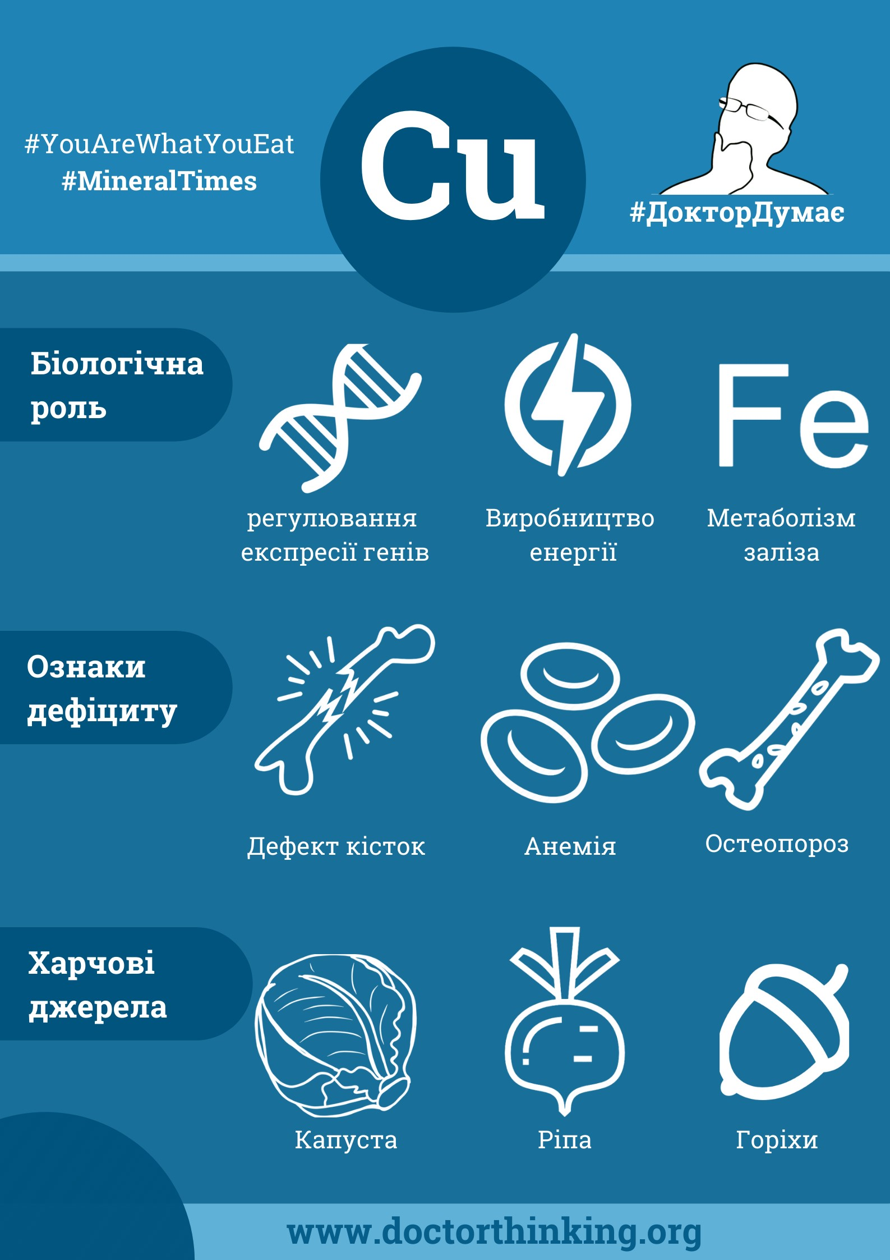
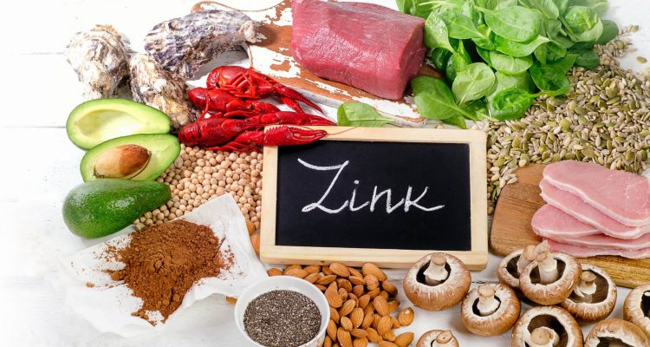
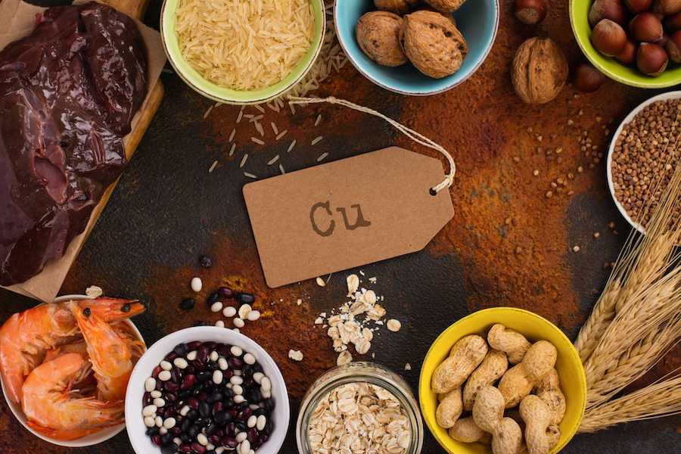
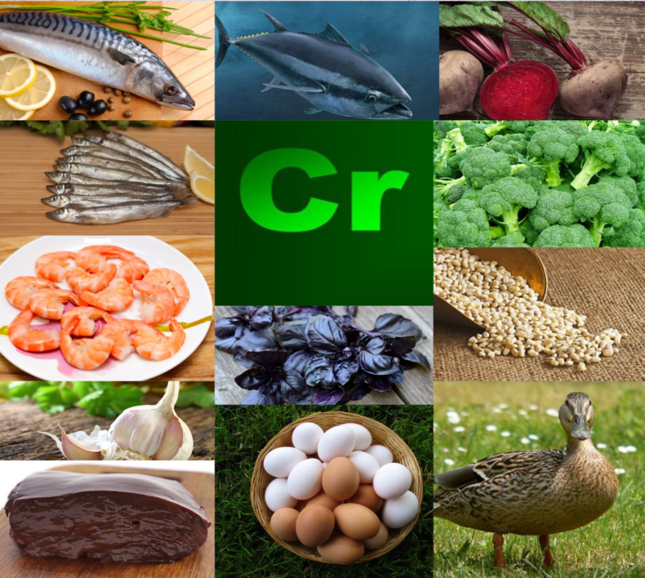
Гурток «Природничий»
Черкаська медична академія
«МІКРОЕЛЕМЕНТИ У НАШОМУ ЖИТТІ»
Мікроелементи (грец. mikros — малий + лат. elementum — стихія, первинна речовина) — це хімічні елементи, що наявні в організмі у низьких концентраціях (від 0,001 до 0,000000000001%). Саме це визначає їх назви: слідові елементи — у німецькій і англійській мовах, олігоелементи — у французьких авторів, розсіяні елементи — у працях В.І. Вернадського. Єдиною характерною ознакою М., що відрізняє їх від макроелементів (див. Макроелементи), є їх низька концентрація в живих організмах.
Сучасна класифікація Мікроелементів виглядає так: за життєвою необхідністю: 1) есенціальні — Fe, I, Cu, Zn, Co, Cr, Mo, Se, Mn; 2) умовно-есенціальні — As, В, Br, F, Li, Ni, V, Si; 3) токсичні — Al, Cd, Pb, Hg, Be, Ba, Vi, Tl; 4) потенційно токсичні — Ge, Au, In, Rb, Ag, Ti, Ті, U, W, Sn, Zr; за імуномодулювальним ефектом: 1) необхідні (есенціальні) для імунної системи — Fe, I; 2) Сu, Zn, Co, Cr, Mo, Se, Mn, Li; 3) імунотоксичні: Al, As, В, Ni, Cd, Pb, Hg, Be, Vi, Tl, Ge, Au; 4) Sn та ін.
В основі розподілу мікроелементів в органах тіла лежить їх фізіологічне значення, а також особливості кровопостачання організму. У головному мозку, напр. активну участь у складних біохімічних процесах беруть: мідь, марганець, алюміній, кремній, титан, срібло. У щитоподібній залозі зосереджена половина йоду, що є у всьому організмі, крім того, ще й бром, кобальт, арсен, ртуть, мідь, свинець, фтор, цинк, титан. У підшлунковій залозі — цинк, кобальт, нікель, арсен, йод, молібден, кремній, марганець, олово, хром, свинець. Печінка є основним сховищем мінеральних речовин для організму. Вона сприяє їх сталості у крові. Одночасно печінка є єдиним органом, що виводить М. з організму. М. входять до складу ферментів (відомо близько 200 металоферментів): Zn — до карбоангідрази, Cu — до поліфенолоксидази, Mn — до аргінази, Mo — до ксантиноксидази; вітамінів: Co — до складу вітаміну B₁₂; гормонів: I — до тироксину, Zn і Co — до інсуліну; дихальних пігментів: Fe — до гемоглобіну та інших залізовмісних пігментів, Cu — до гемоціаніну. Деякі М. впливають на здатність до росту (Mn, Zn, I), розмноження (Mn, Zn), кровотворення (Fe, Cu, Co), на процеси дихання тканин (Cu, Zn), внутрішньоклітинного обміну тощо. Для низки М. (Sc, Zr, Nb, Au, La і ін.) невідома їх кількість у тканинах і органах і не з’ясована біологічна роль.Основне джерело надходження Мікроелементів до організму — їжа. Питна вода покриває 1–10% добової потреби в I, Cu, Zn, Mn, Co, Mo, і лише для F, Sr є головним джерелом. Вміст М. в їжі залежить від геохімії місцевості, де її було отримано, й набору продуктів раціону.
Причиною ендемічних захворювань людини є: I, нестача якого сприяє поширенню ендемічного зобу, і F, при надлишку якого виникає флюороз, а при недостатності — карієс. Для F визначальним джерелом надходження в організм є вода, для I — молоко й овочі. Основним «постачальником» у раціон більшості інших найважливіших М. є хлібопродукти. З віком вміст багатьох М. (Al, Ti, Cl, Pb, F, Sr, Ni) в організмі збільшується, у період росту й розвитку це наростання йде швидко, а до 15–20 років сповільнюється або припиняється. Вміст Co, Cu, Ni в крові й Sr у скелеті у 50–60 років стає нижчим, ніж у 20–25 років. У клінічній медицині в боротьбі з деякими видами анемій ефективно застосовуються ЛП, що містять Co, Fe, Cu, Mn, а також Br і I. Успішно застосовуються методи йодування солі й хліба для профілактики ендемічного зобу, фторування води для зниження захворюваності на карієс. У випадках, коли F у природних водах забагато, експлуатуються дефторуючі установки.
Мікроелементози — це захворювання й синдроми, у генезі розвитку яких лежать недостатність або надлишок М., їх дисбаланс, аномальне співвідношення макро- і мікроелементів. Розвитку різних мікроелементозів у сучасних умовах сприяє техногенне забруднення навколишнього середовища. У безпосередній близькості від багатьох промислових підприємств утворюються зони з підвищеним вмістом Pb, As, Hg, Cd, Ni та інших токсичних М. Визначити стан обміну хімічних елементів в організмі й токсичний вплив на нього окремих важких металів можна за вмістом у крові, волоссі, слині, шлунковому соку, сечі. Для цього використовуються сучасні аналітичні методи (атомноемісійна- й мас-спектрометрія, атомно-абсорбційна спектрофотометрія та ін.). Останнім часом все більший інтерес викликає дослідження волосся, оскільки вміст М. в ньому відображає елементний статус усього організму і є інтегральним показником мінерального обміну.
Залізо
Основні функції заліза:
Утворює гемоглобін. При взаємодії з білками створює гемоглобін в крові, основною функцією якого є транспортування кисню з легенів до тканин.
Підвищує енергію за рахунок виробництва міоглобіну. Цей гемопротеїн, що міститься в м’язових волокнах, отримує кисень з гемоглобіну і поширює його по м’язових клітин. Зниження міоглобіну призводить до втоми, ослаблення організму.
Підтримує функції мозку. Мозок використовує 20% кисню, що міститься в крові. Оскільки залізо відповідає за виробництво білків, що транспортують кисень, робота мозку залежить від запасів заліза.
Підтримує обмін речовин. Метаболізм може сповільнюватися, щоб пристосуватися до низьких рівнів кисню, що призводить до втоми і слабкості, двома ознаками дефіциту заліза. Але при надходженні достатньої кількості заліза, метаболізм функціонує в нормальному режимі.
Підтримує імунітет. Людському тілу необхідно залізо для проліферації Т-клітин, які керують реакціями імунної системи проти злоякісних клітин. Брак його робить людину сприйнятливою до інфекцій.
Підтримує ендокринну систему. Залізо є важливим компонентом багатьох ферментів. Це складні білки, що служать каталізаторами в хімічних реакціях. Організм, позбавлений заліза, буде страждати від порушеною ендокринної системи, включаючи підвищений рівень холестерину і дисфункцію щитовидної залози.
Додатково залізо накопичується в печінці, кістковому мозку для синтезу гемоглобіну.
Корисно знати: ознаки, які вказують на нестачу заліза у вашому організмі
Блідість - Організму потрібне залізо, щоб виробляти гемоглобін, червоний білок в еритроцитах, який надає крові червоного кольору, а шкірі — здорового рожевого відтінку.
Язик виглядає дивно - Низький гемоглобін при дефіциті заліза може призвести до блідості язика. Крім втрати кольору з язика, низький вміст заліза може знизити рівень міоглобіну, що викликає запалення, набрякання язика.
Волосся випадає - Вегетаріанці та жінки з важкими менструаціями частіше страждають від надмірного випадання волосся з-за низького вмісту заліза.
Ламкі нігті - Нігті складаються з кератину, білка, який захищає нігтьову пластину. Нігті мають потребу в кисні, але без гемоглобіну транспорт кисню по організму неможливий.
Задишка - Якщо ви відчуваєте, що задихаєтеся, виконуючи звичайні, щоденні завдання — винен дефіцит заліза. Коли рівень гемоглобіну у вашому організмі низький з-за дефіциту заліза, рівень кисню також буде низьким.
Головні болі - Дефіцит заліза може викликати головний біль також через нестачу кисню.
Ваші руки та ноги завжди холодні - Поганий кровообіг означає, що крові буде важче дістатися до далеких кінцівок, таким як пальці рук і ніг.
Судоми - Люди з дефіцитом заліза мають більше шансів пережити так званий синдром неспокійних ніг, розлад нервової системи, що викликає непереборне бажання рухати ногами під час сну.
Прискорене серцебиття - У випадках дефіциту заліза низький рівень гемоглобіну змушує серце працювати з більшою працею, щоб транспортувати кисень по всьому організму.
Постійна втома - Багато людей з дефіцитом заліза відчувають брак енергії поряд зі слабкістю, утрудненням концентрації уваги або втратою інтересу до речей, які раніше викликали у них збудження.
Кобальт
Нестача кобальту в організмі пов'язана в першу чергу з дефіцитом вітаміну В12. Спостерігається дефіцит елементу при великих крововтратах, авітамінозі В12, при порушенні метаболізму елементу в організмі, гельмінтозах. Часто недоліком кобальту страждають вегетаріанці,портсмени.
Дефіцит елементу призводить до наступних порушень в організмі:
∆ анемія, порушення кровотворення, низький рівень гемоглобіну в крові;
∆ безсоння, розвиток неврозів, депресії;
∆ аритмії, порушення серцевої діяльності;
∆ підвищення рівня холестерину в крові;
∆ атеросклероз;
∆ розвиток вегето-судинної дистонії;
∆ порушення вироблення інсуліну, схильність до цукрового діабету;
∆ порушення травлення, зниження ваги, виснаження;
∆ раннє старіння, посивіння волосся.
Продукти, багаті кобальтом
Джерелами елементу є такі продукти харчування:
- субпродукти (печінка, нирки), яловичина;
- молоко і кисломолочні продукти, вершкове масло;
- яйця (сирий жовток);
- зернові культури;
- бобові (боби, квасоля, горох);
- овочі: білокачанна капуста, шпинат, картопля, огірки, редиска;
- фрукти і ягоди (виноград, малина, журавлина, морошка, чорна смородина);
- какао, чай
Надлишок кобальту характеризується наступними проявами:
- дерматити алергічного походження;
- ураження органів дихання, розвиток бронхіальної астми, склерозу легень;
- серцево-судинна недостатність;
- неврит слухового нерву;
- збільшення щитовидної залози.
Марганець
Марганець — дуже важливий для людського організму елемент.
Він впливає на стан всього організму —
на травлення і нервову систему, на роботу щитовидної залози і на імунітет.
Від рівня речовини залежить стан м’язових тканин, обмінні процеси і кровотворення.
У яких продуктах багато марганцю
Марганець в продуктах харчування присутній переважно в рослинній їжі.
У великих кількостях його можна отримати:
-з горіхів і цільнозернового хліба;
-з насіння і різноманітних бобових;
-з овочів, зелені, фруктів і чаїв;
-з круп, спецій і приправ.
Заповнити брак марганцю можна і м’ясних продуктів
Дефіцит мікроелемента можна запідозрити за характерними симптомами —
стомлюваності, слабкості, частих застуд, запаморочення, спазмів у м’язах.
Щоб остаточно підтвердити підозри, слід скласти відповідний аналіз,
а після цього залишиться тільки заповнити нестачу цінного речовини.
Продукти, що містять марганець у великій кількості
При невеликому або середньому дефіцит мікроелемента
необов’язково вдаватися до аптечних препаратів.
Для початку можна переглянути свій раціон і
приділити більше уваги конкретним продуктам.
Мідь
Позитивний вплив міді
Багата на мідь їжа: устриці, печінка корів або овець, бразильські горіхи, какао і чорний перець. До непоганих джерел міді належать також омари. горіхи, соняшникове насіння, зелені маслини, авокадо, пшеничні висівки.
Мідь важливий елемент для всіх рослин і тварин.
Відомо понад 50 білків та ферментів, у яких знайдено мідь.
В основному мідь міститься в крові в складі білків плазми.
Мідь сприяє росту і розвитку, бере участь у кровотворенні, імунних реакціях.
Мідь потрібна для перетворення заліза організму в гемоглобін.
У крові більшості молюсків і членистоногих мідь використовується
замість заліза для транспортування кисню.
Негативний вплив міді
Надлишкове надходження міді в організм веде до відкладення її в тканинах
(хвороба Вільсона). При надходженні в організм людини надлишкової
кількості міді може виникнути бронхіальна астма, захворювання нирок,
захворювання печінки, а також просто інтоксикація організму.
Симптоми передозування:
- безсоння, дратівливість, депресія;
- м’язові болі, анемія;
- подразнення слизових оболонок, запальні захворювання;
- погіршення пам’яті;
- розлади шлунково-кишкового тракту.
Цинк – найважливіший елемент в організмі.
Він необхідний для синтезу білка, для вироблення необхідних для життєдіяльності гормонів.
Здоров’я людини може значно погіршитися, якщо в її організмі не вистачає цинку.
Роль цинку в життєдіяльності людини
Цинк бере участь в наступних процесах:
Покращує зовнішній вигляд. Регулює роботу сальних залоз.
Сприяє швидшому загоєнню ран. Стимулює вироблення необхідних гормонів.
Зміцнює кісткову систему і зуби. Допомагає засвоюватися вітаміну А.
Прискорює обмін речовин. Покращує роботу мозку.
Допомагає роботі сечостатевої системи. Активізує захисні сили організму.
Зміцнює нервову систему. Підтримує організм жінки під час вагітності.
Ознаки нестачі цинку в організмі
Якщо цинку не вистачає, то організм починає сигналізувати про це. Як це проявляється:
Порушуються обмінні процеси. З’являється дратівливість, небажання що-небудь робити, пасивність.
Знижується гострота зору. Порушується смакове сприйняття.
Починають випадати волосся і ламатися нігті. Виникає тремор кінцівок.
Знижується рівень захисту організму. Порушується координація рухів.
Починають турбувати шкірні висипання. Втрачається апетит.
Хром
Cr являє собою металевий елемент.
Він необхідний для функціонування організму в незначних кількостях.
Речовина впливає на такі обмінні процеси:
білковий; ліпідний; вуглеводний.
Компонент здійснює регуляцію глюкози в крові, а також посилює основні функції інсуліну.
Додатковим джерелом хрому є різні біодобавки.
Нутрієнт бере участь в життєво важливих процесах людського організму
Мікроелемент входить до складу багатьох органів. Значна концентрація речовини спостерігається у:
кістках; нігтях; волоссі.
Важливо!
Запідозрити недостатність хрому можна за тягу до солодкого, постійному потовиділення, запаморочення, відчуття голоду.
Вживання продуктів, що містять хром, дозволяє знизити вагу і наростити м’язову масу, збільшити силу і витривалість
ЙОД
ЧИМ НЕБЕЗПЕЧНИЙ ДЕФІЦИТ ЙОДУ
Йод — це мікроелемент, потрібний організму для створення гормонів щитоподібної залози, яка регулює наш метаболізм.
Наслідки нестачі йоду в організмі:
відчуття постійної втоми, слабкість, депресія; збільшення щитовидної залози (зоб); затримка росту у дітей; затримка інтелектуального розвитку у дітей; зниження розумової активності у дорослих; порушення обмінних процесів; загроза переривання вагітності (навіть незначний дефіцит йоду у жінок під час вагітності спричиняє освітні та когнітивні порушення у дітей в майбутньому); неонатальний гіпотиреоз; рак щитовидної залози; погіршення пам’яті, слуху; підвищення холестерину; сухість шкіри, втрата її еластичності; порушення роботи кишківника; відчуття холоду; різке зниження чи підвищення маси тіла; набряки; випадіння волосся тощо.
СКІЛЬКИ ПОТРІБНО ЙОДУ, ЩОБИ БУТИ ЗДОРОВИМ
Залежно від віку добова потреба в йоді складає від 90 до 300 мкг (1 мкг = 1 мільйонна частина грама, 10–6 г).
Для жінок добова норма йоду становить 150–300 мкг, а для чоловіків — до 300 мкг.
Норми споживання йоду для дітей:
0–6 років — 90 мкг;
6–12 років — 120 мкг.
Більшість мешканців України щодня споживає лише 40–80 мкг йоду на добу.
У зоні найбільшого ризику — Західна Україна та Чернігівська область, де споживання йоду найменше.
Створити надлишок йоду в організмі досить складно, оскільки 95–98% йоду,
що надходить в організм, виводиться із сечею, а 2–5% — через кишківник.
Експерти ВООЗ вважають безпечною дозу йоду в 1 000 мкг (1 мг) на добу.
У деяких країнах, наприклад у Японії, добове споживання йоду може досягати 20 мг на добу (20 000 мкг)
через уживання морських водоростей та морепродуктів. В Австралії безпечним вважають
споживання до 2 000 мкг йоду на добу для дорослих і до 1 000 мкг — для дітей.
За все життя людина споживає близько 3–5 г йоду — приблизно одну чайну ложку.
ЧЕРКАСИ – 2021
Notes:
1

